Slide 1
Полупроводниковые источники света.
1. СВЕТОДИОДЫ
2. ЛАЗЕРНЫЕ УСИЛИТЕЛИ
3. ЛАЗЕРНЫЕ ДИОДЫ
ФОТОНИКА. Лекция 8-9

Slide 2
Дискретность у непрерывность
Обычные лазеры
Полупроводниковые лазеры
1
ЗП
E₁
E_{с}
E₂
E_{v}
2
ВЗ

Slide 3
?
Почему полупроводники не светятся
просто так
i
n
p
мало электронов
мало дырок
много электронов
мало дырок
мало электронов
много дырок

Slide 4
!
Количественный ответ
фотонов образуется в см³ в секунду = r_{r}n_{i}p_{i}
мощность этих фотонов в см³ P/V = r_{r}n_{i}p_{i}hν
Если излучение эффективно ведется из толщины 2 мкм:
плотность потока энергии:
П = P/S [Вт/см²] = r_{r}n_{i}p_{i}hν/d
Для GaAs:
n_{i} = 1.8x10⁶ см⁻³
r_{r} = 10⁻¹⁰ см³/с
ΔE_{зз} = 1.42 эВ
d = 2 мкм
П = 1.5x10⁻²⁰ Вт/см²

Slide 5
?
Легирование может помочь?
П = r_{r}n_{i}p_{i}hν/d
Могло, если бы не:
n_{i}p_{i} = n_{n}p_{n} = n_{p}p_{p}

Slide 6
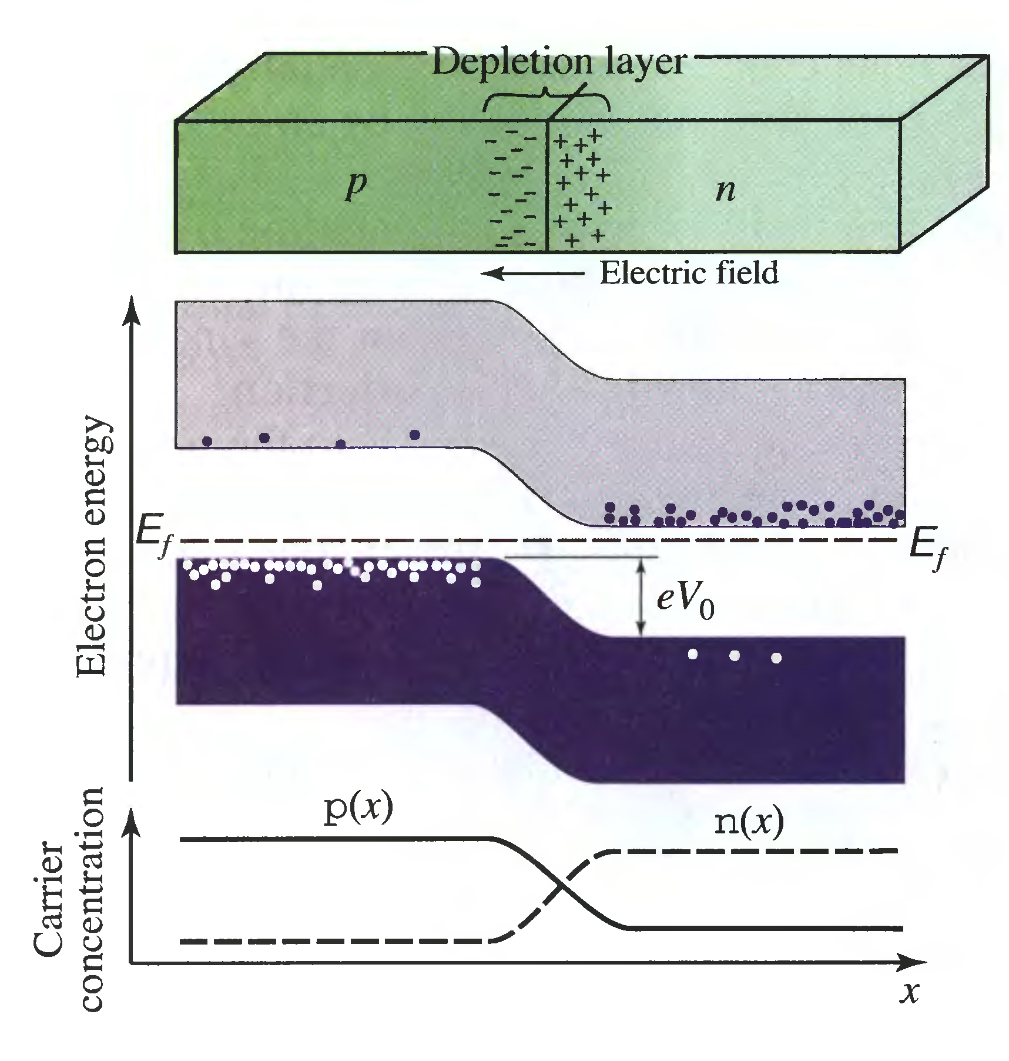
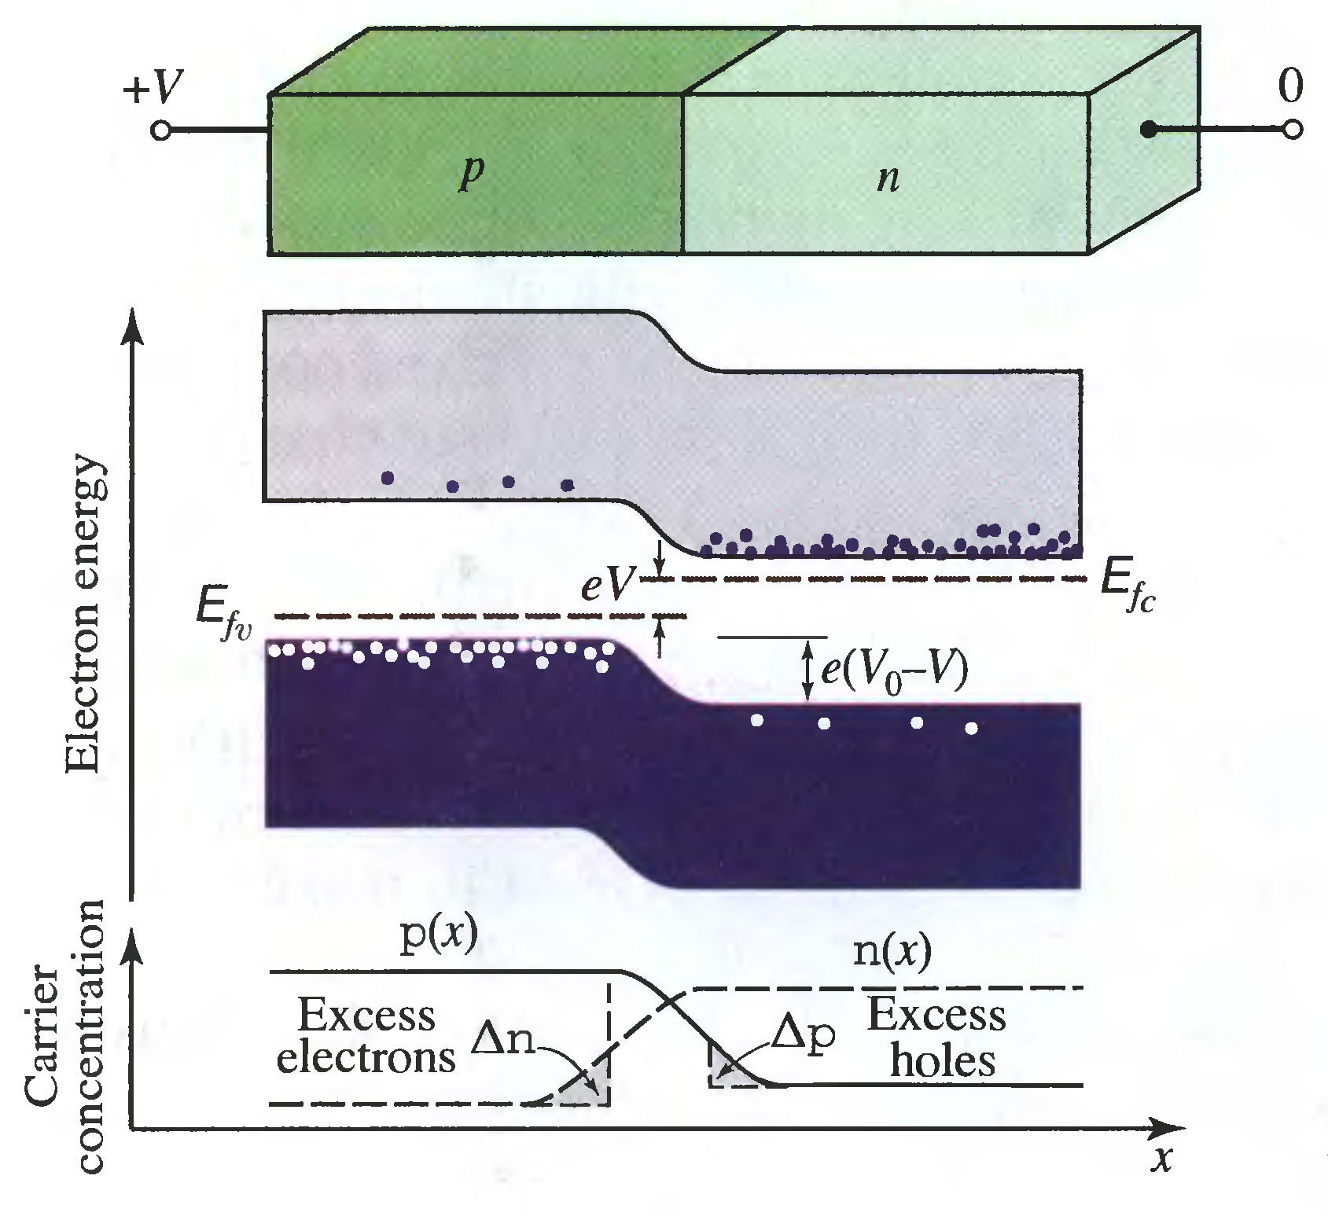
Как
в одной области
одновременно
получить много электронов
много дырок?
?

Slide 7
!
Терминология
Прямое смещение
Инжекционная электролюминесценция
Светодиод
Прямозонный полупроводник

Slide 8
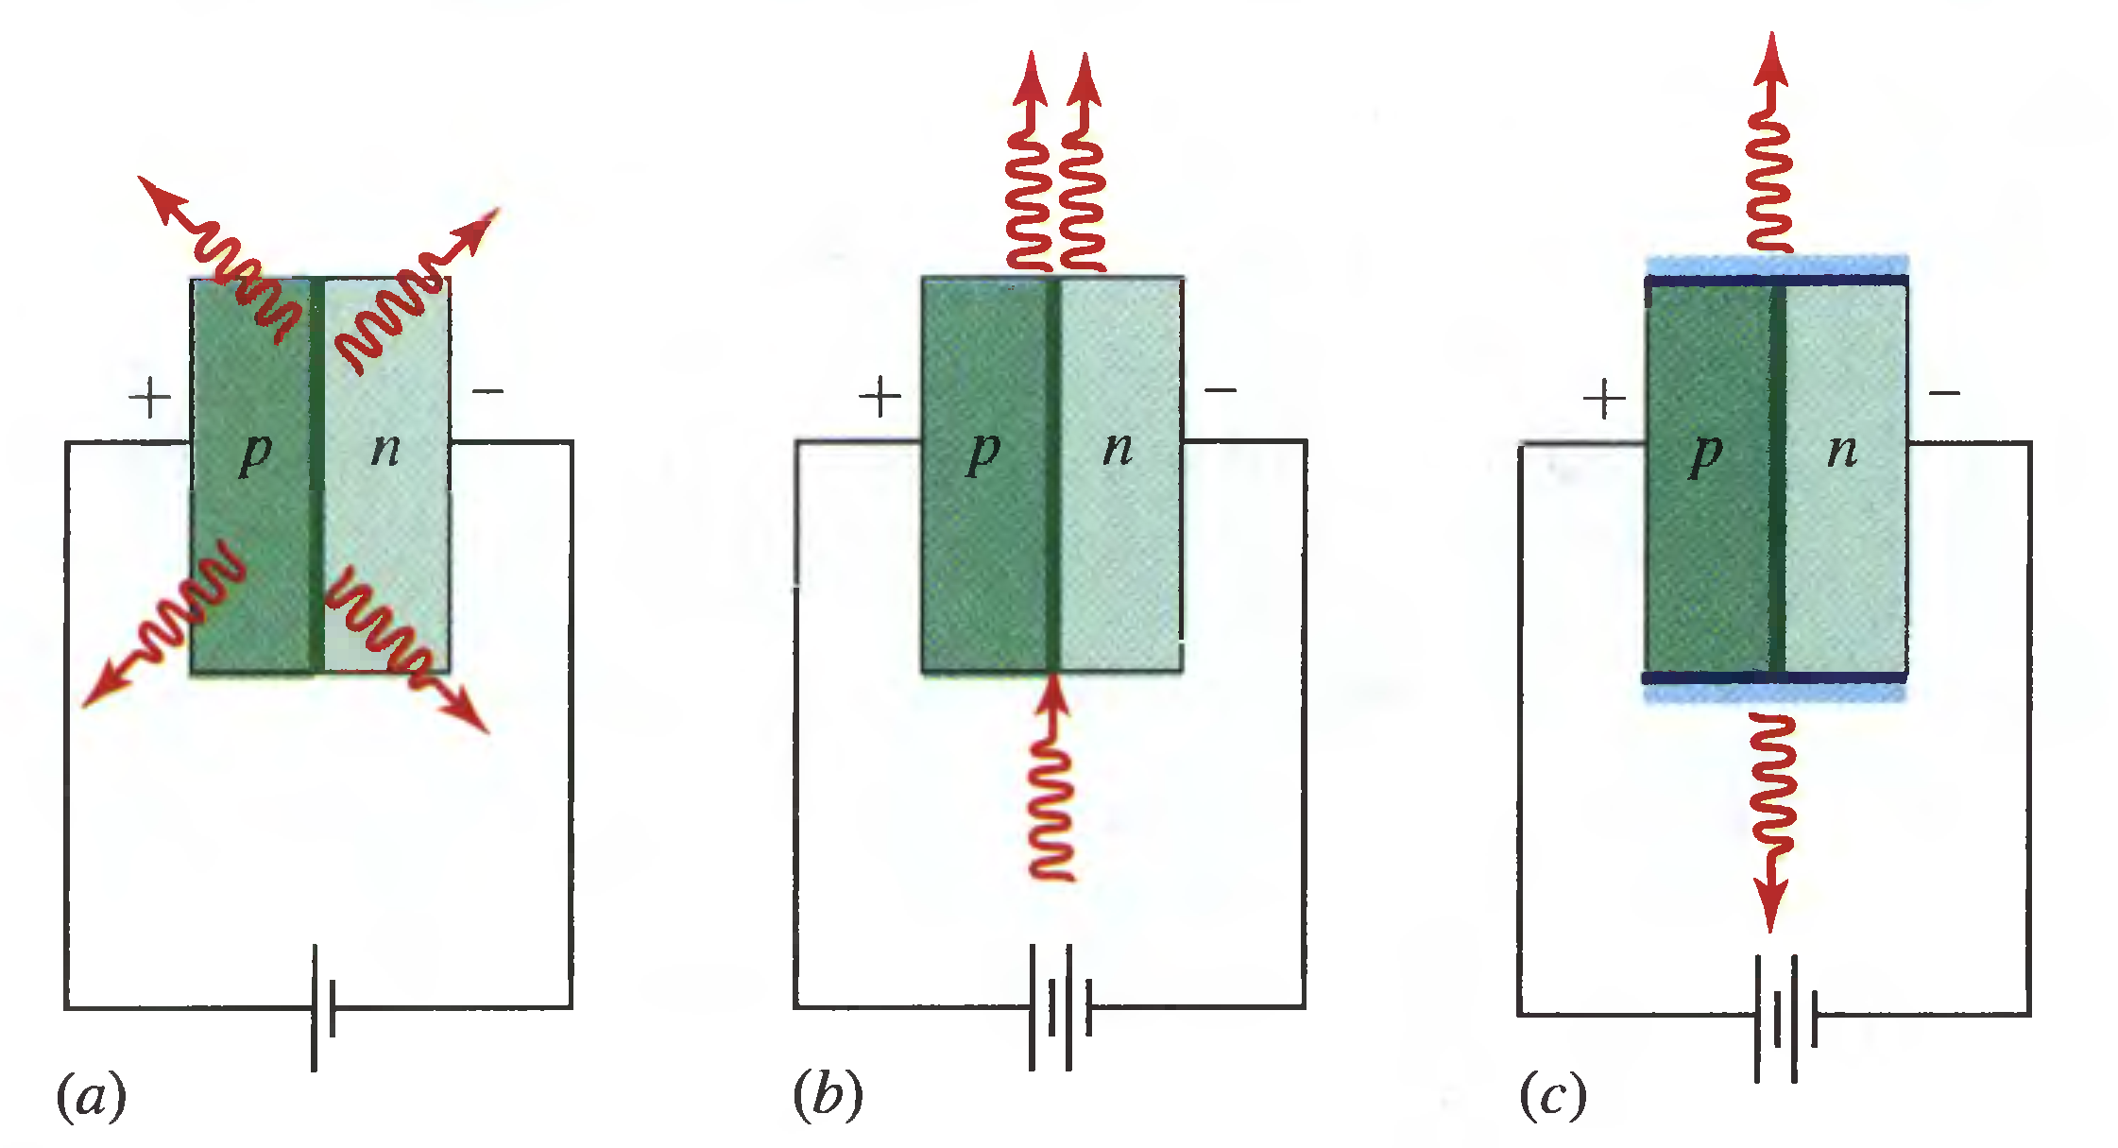
!
Три в одном
Прямосмещенный pn-переход
ЛАЗЕРНЫЙ
УСИЛИТЕЛЬ
СВЕТОДИОД
ЛАЗЕРНЫЙ
ДИОД
инверсия
обратная
связь

Slide 9
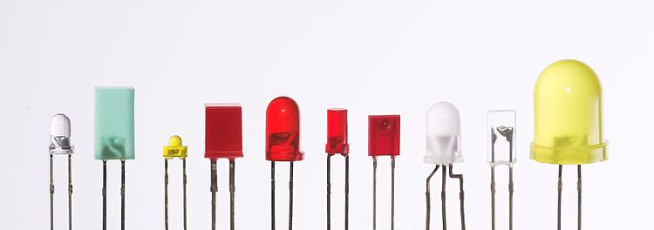
!
Почему светодиоды?
высокая яркость;
компактность;
высокий КПД;
высокая надежность;
высокая прочность;
длительный строк эксплуатации

Slide 10

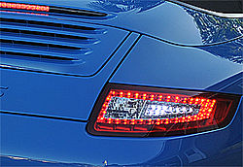
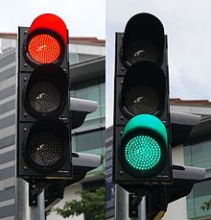
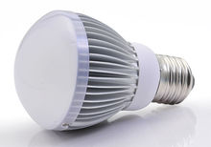
!
Где используются светодиоды?
- Индикаторы,
- Мобильные телефоны,
- Компьютеры
- Телеприемники,
- Информационные дисплеи,
- Лампы,
- Магазинные вывески,
- Автомобильное освещение,
- Светофоры,
- Архитектурное освещение,
- Подсветка ЖК экранов

Slide 11
!
Где используются светодиоды?
дистанционное управление:
- оптические мыши,
- наушники,
- микрофоны,
- клавиатура

Slide 12
!
Где используются светодиоды?
- очистка воды,
- стерилизация хирургических инструментов,
- дезинфекция,
- обнаружение биологических и химических агентов;
- дальняя волоконно-оптическая связь;
- сканирование, печать, считывание,
- системы печати высокого разрешения,
- системы накачки оптических усилителей и твердотельных лазеров

Slide 13
?
Мощность излучения прямосмещенного pn-перехода
Электролюминесценция
Инжекционная электролюминесценция
прямосмещенный
pn-переход
(есть инжекция)
П = ?
pn-переход
в равновесии:
П = 1.5x10-20 Вт/см²

Slide 14
!
Теория
Дано: R [1/(см³с)] – скорость инжекции
физ. смысл R – количество пар носителей, генерируемых в единице объема в единицу времени.
Под носителями мы имеем ввиду электрон в ЗП и дырку в ВЗ.
Когда в ВЗ еще нет дырки, это можно рассматривать, как основное состояние системы электрон-дырка.
Когда образовалась пара электрон-дырка, система переходит в некоторое возбужденное состояние.
Мы называли процесс перевода атомов из основного в возбужденное состояние накачкой.
Здесь инжекция носителей представляет собой ни что иное, как накачку:
инжекция = накачка
скорость инжекции = скорость накачки

Slide 15
!
Теория
Дано: R [1/(см³с)] – скорость инжекции
– избыточная концентрация
– время рекомбинации по всем механизмам
Когда Δn – неизменно, это называется «стационарное состояние».
Чтобы поддерживать Δn неизменным,
скорость инжекции носителей = скорость их рекомбинации
(сколько появилось) – (столько должно исчезнуть)
Поскольку τ⁻¹ – частота рекомбинации пары электрон-дырка,
то произведение Δn τ⁻¹ – есть скорость рекомбинации, то есть количество пар электрон-дырка, рекомбинирующих в единице объема в единицу времени
➔

Slide 16
!
Теория
Если бы в результате каждого акта рекомбинации излучался фотон, pn-переход излучал бы фотонный поток (фотонов/с):
,
(*)
где V – объем pn-перехода.
Реально только часть η_{i} актов рекомбинации имеет результатом излучение фотона:
(*) ➔
Скорость генерации фотонов в единицы объема пропорциональна избыточной концентрации носителей в области pn-перехода

Slide 17
!
η_{i}
Так называемый внутренний квантовый выход, показывает какая часть пар электрон-дырка рекомбинирует с излучением фотона.
КРИТИЧЕСКАЯ характеристика pn-переходов!
Пример.
η_{i}(GaAs) = 0,5
η_{i}(Si) = 10^{–5}
? почему

Slide 18
?
Вернемся к задаче
прямосмещенный
pn-переход
(есть инжекция)
П = ?
pn-переход
в равновесии:
П = 1.5x10⁻²⁰ Вт/см²

Slide 19
Вернемся к задаче

Slide 20
Спектр излучения светодиода
Спектральная плотность мощности электролюминесценции r_{sp}
вероятность того, что есть кому переходить, и есть куда переходить
«оптическая» плотность состояний
постоянная излучательной рекомбинации

Slide 21
Спектр излучения светодиода
Спектральная плотность мощности электролюминесценции r_{sp}
Входящие величины:
интерпретация

Slide 22
Скорость генерации фотонов
Для невырожденного коллектива:
физическая причина – в вероятностях

Slide 23
Некоторые следствия
Пиковая частота:
Ширина спектра:
(применимы только для невырожденных
коллективов ЗП и ВЗ)

Slide 24
Параметры светодиода
А) Выходная мощность
Б) спектральное распределение;
В) пространственное распределение;
Г) КПД;
Е) отклик (коэффициент электрооптического преобразования)

Slide 25
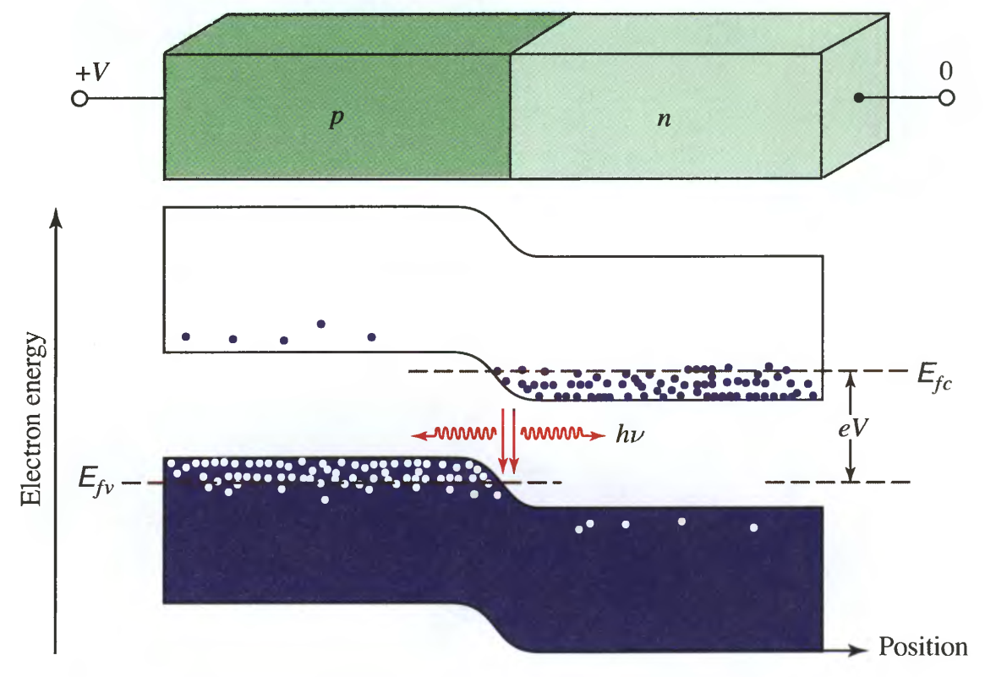
Скорость генерации фотонов
(photon flux)
Скорость накачки R =
= скорость инжекции =
= количество электронов, пересекающих pn-переход
в единицу времени:

Slide 26
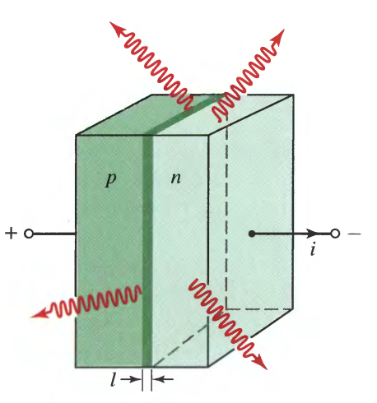
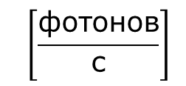

Скорость генерации фотонов
(photon flux)
электронов в сек.
объем pn-перехода
Вспомним:
стационарное значение
избыточной концентрации
Учитывая, что скорость генерации фотонов ,
получим:
η_{i} – показывает,
какое количество инжектируемых электронов излучательно рекомбинируют

Slide 27
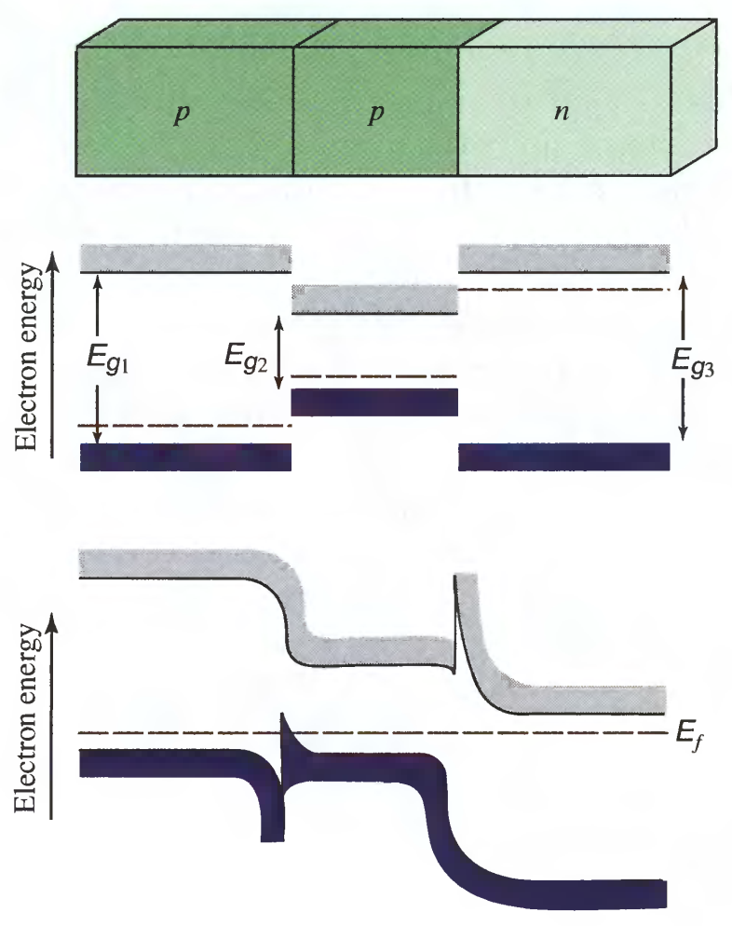
(NEW) Способы повышения скорости генерации
а) гетероструктуры:
«Двойная гетероструктура»
ppn – переход:
для ограничения электронов в желаемой области пространства и увеличения концентрации электронов
узкие квантовые ямы еще сильнее

Slide 28
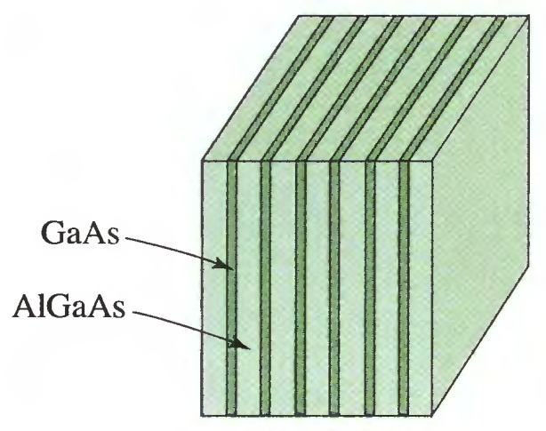
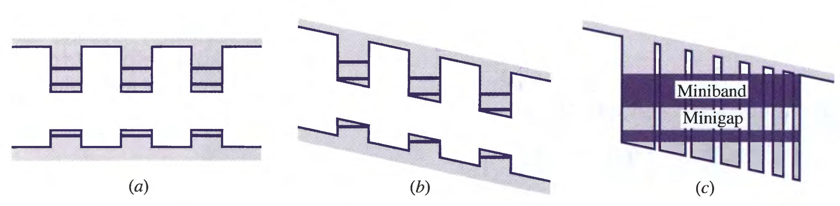
(NEW) MQW: со многими ямами
а) MQW:

Slide 29
(NEW) Другие способы повышения Φ
- Использование фотонных кристаллов, отбирающие определенные частоты;
- абсорбция на широкозонных полупроводниках

Slide 30
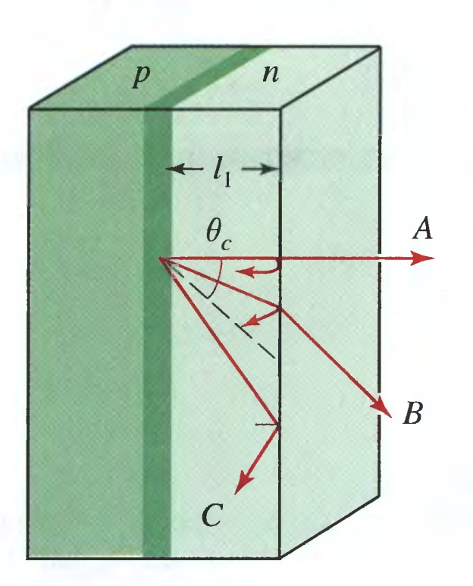
Эффективность вывода
Свет из pn-перехода излучается равномерно во всех направлениях. Однако из-за прохождения через границу, в свободном пространстве распределение уже иное:
А:
затухание:
частичное отражения:
GaAs:
n = 3.6
η₂ = 0,68
|ρ|²
Эффективность вывода при нормальном выходе:
η_{Α} = η₁ η₂

Slide 31
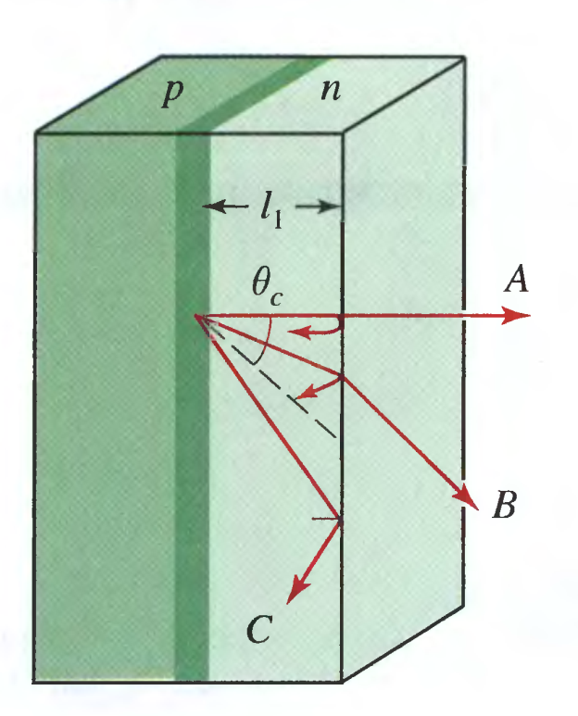
Эффективность вывода
В:
затухание:
частичное отражения:
формула прежняя
зависит от угла и от поляризации
η_{Α} = η₁ η₂

Slide 32
Эффективность вывода
С:
затухание:
Полное внутреннее отражение

Slide 33
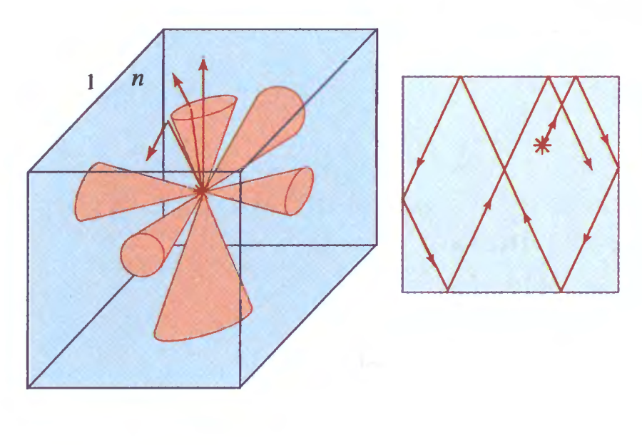
Эффективность вывода
Полезная площадь:
Общая площадь:
Отношение :
Для параллелепипеда при условии:
может быть больше, чем заявлено
за счет абсорбции и переизлучения

Slide 34
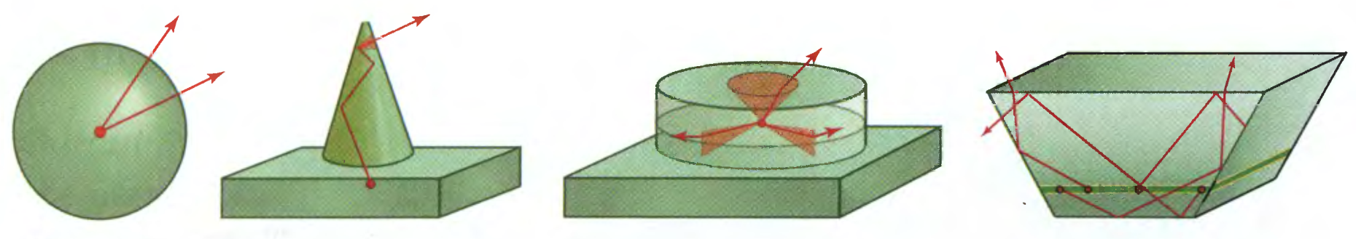
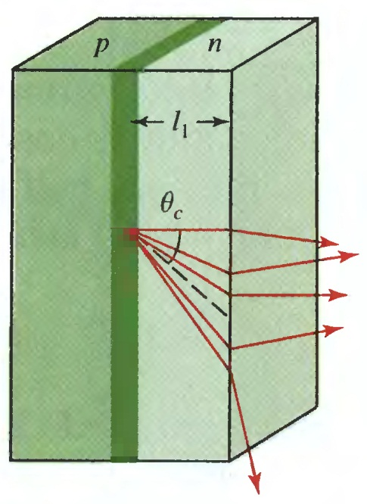
Эффективность вывода
Эффективность вывода – часть генерируемого света, которая выходит из светодиода.
Плашки, увеличивающие эффективность вывода
Для повышения эффективность вывода используется:
а) специально созданными шероховатостями;
б) нанесение текстуры.
Принцип: рассеивание света способствует выводу почти всех лучей

Slide 35
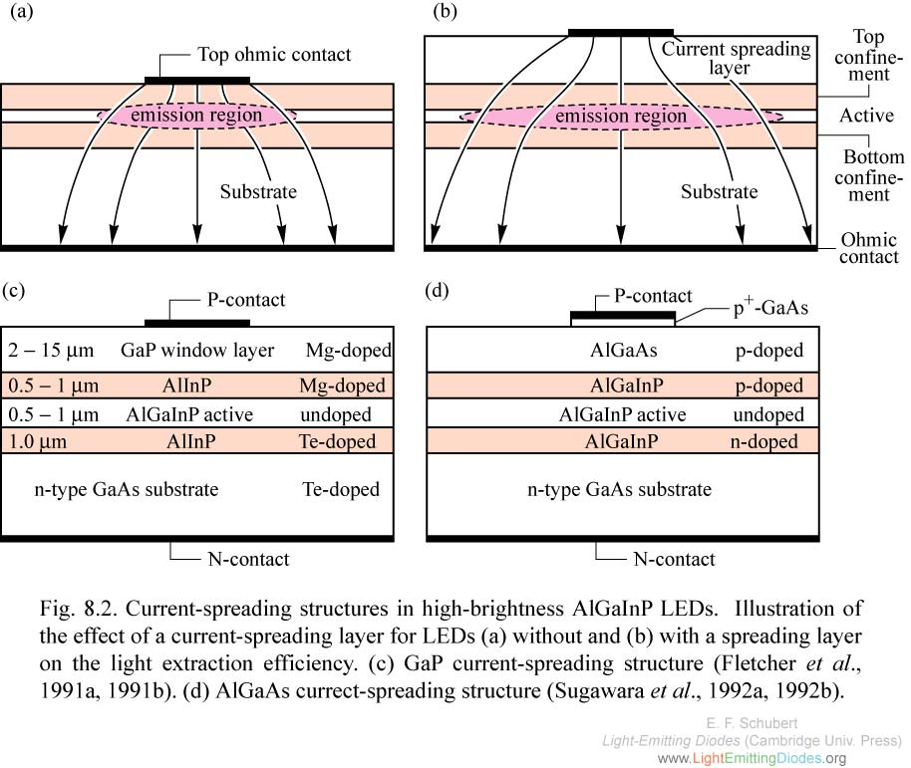
Оконные слои (слои, увеличивающие растекание тока)
Прозрачные, хорошо проводящие слои

Slide 36
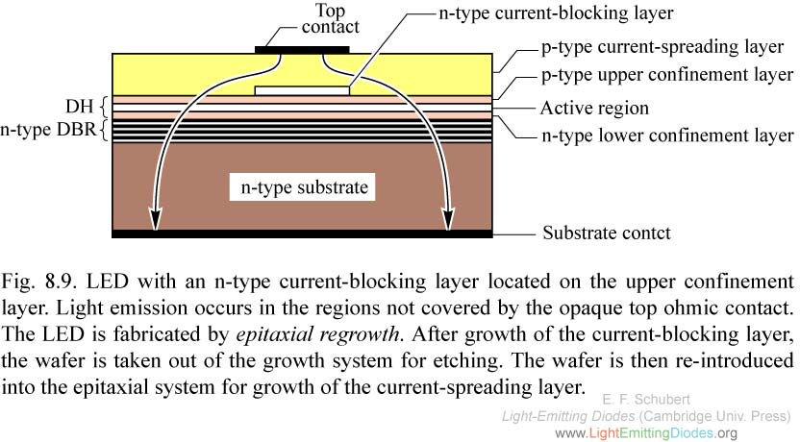
Слой для растекания + Блокирующий слой

Slide 37
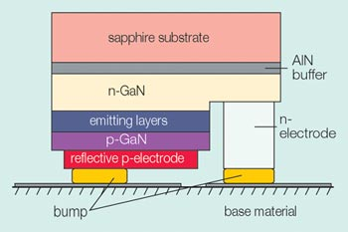
Другие способы повышения эффективности
вывода
прозрачные и отражающие контактов;
- прозрачная подложка;
если подложка непрозрачна: зеркала на основе брэгговской решетки между поглощающей подложкой и активной областью;
если подложка прозрачна: т.н. flip-chip packaging (монтаж по принципу перевернутого кристалла) – отвод света через подложку
Toyoda Gossey:
GaN-на-сапфире
(flip-chip)
http://home.educities.edu.tw/jmhwang/newsfile/article040216.htm

Slide 38
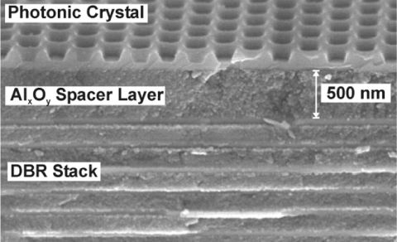
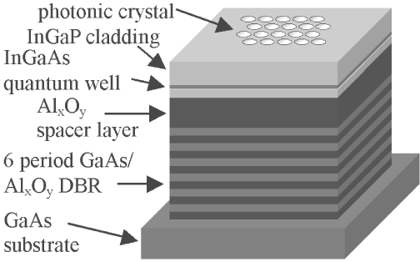
Повышение эффективности
вывода при помощи фотонных кристаллов
Двумерные фотонные кристаллы для направления света к поверхности кристалла (упорядоченный массив 100-250 нм отверстий в слое растекания тока)
http://nano-web.mit.edu/annual-report01/15.html

Slide 39
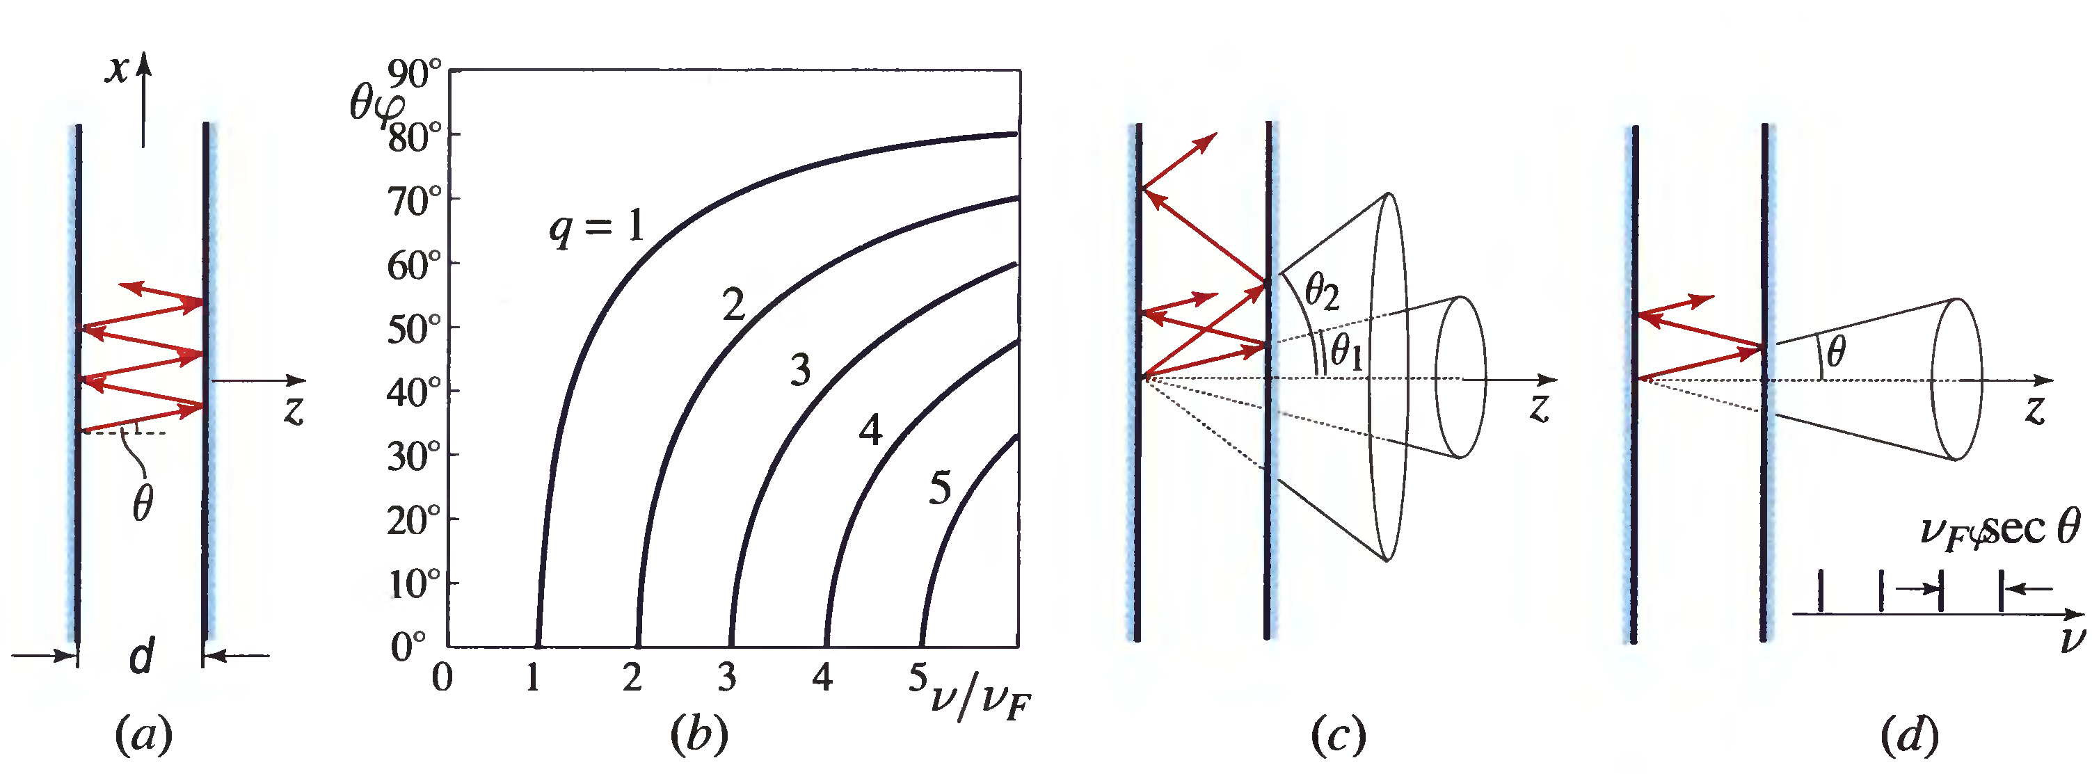
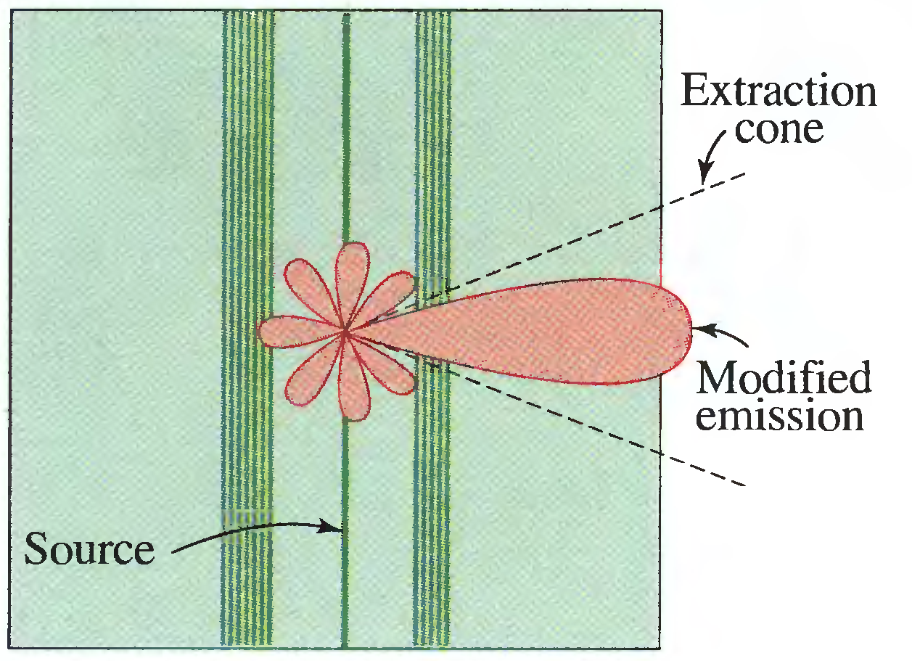
Повышение эффективности
вывода при помощи микрорезонатора
Левое зеркало: 100% отражение
(решетка Брэгга)
Правое зеркало: 50% отражения
(-..-).
Большое расстояние между модами гарантирует жесткое ограничение диаграммы направленности

Slide 40
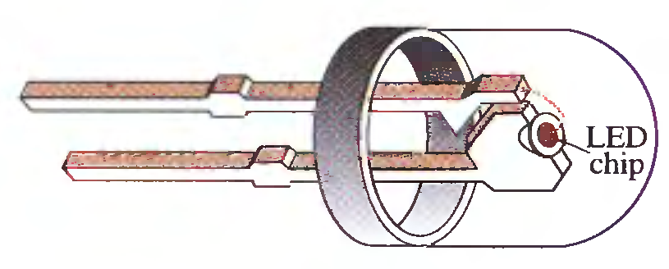
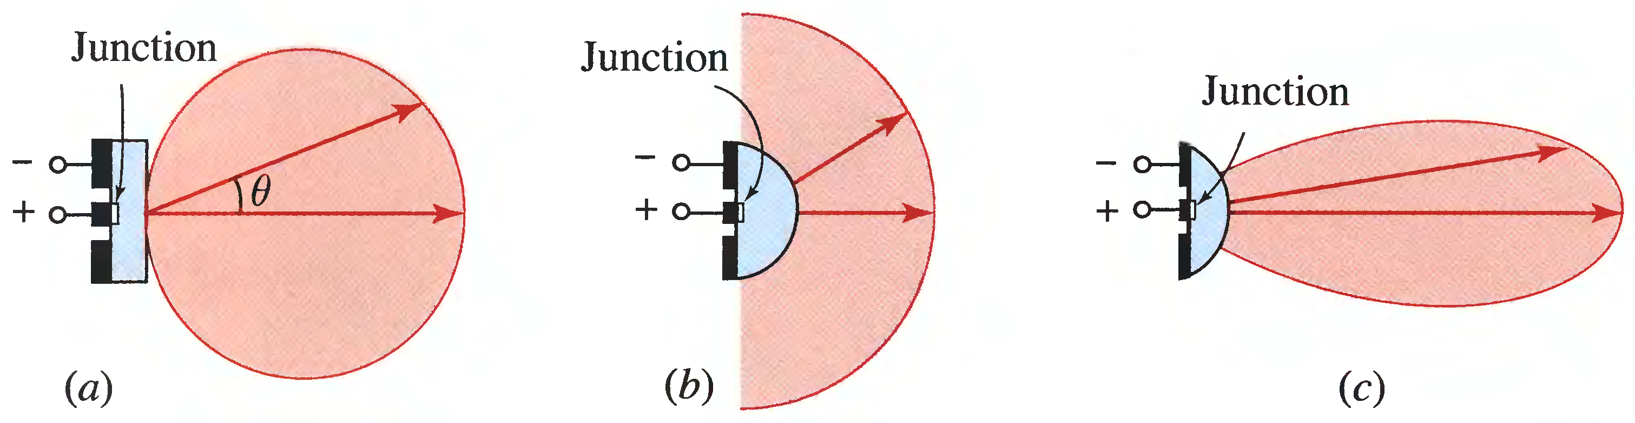
Пространственное распределение излучаемого света
СД, герметизированный
эпоксидной смолой:
а) защита;
б) повышение η_{e};
в) фокусировка
Закон Ламберта:
I = I₀ cos Θ
повышение эффективности вывода в 2-3 раза
I = I₀ cos^{s} Θ
нет линзы
полусферическая
линза
параболическая
линза
I₀/2 → 60º
I₀/2 → 21º

Slide 41
Внешний фотонный поток и внешний квантовый выход
опр?
опр?
внутренний
квантовый выход
эффективность вывода
внешний фотонный поток
поток электронов
генерируемый в активной части фотонный поток
Типичные значения:
внешний квантовый выход

Slide 42
Связанные понятие: выходная мощность и полный КПД
Выходная мощность:
(1)
соотв.
мощность
Эффективность преобразования мощности
(или полный КПД):

Slide 43
опр?
Чувствительность СД
излучаемая мощность
ток инжекции
Упрощенная формула:
? Пример: λ = 1,24 мкм; i = 1 мА, η_{ex} = 1 (1), η_{ex} = 0.5 (2)
➔
P = ?

Slide 44
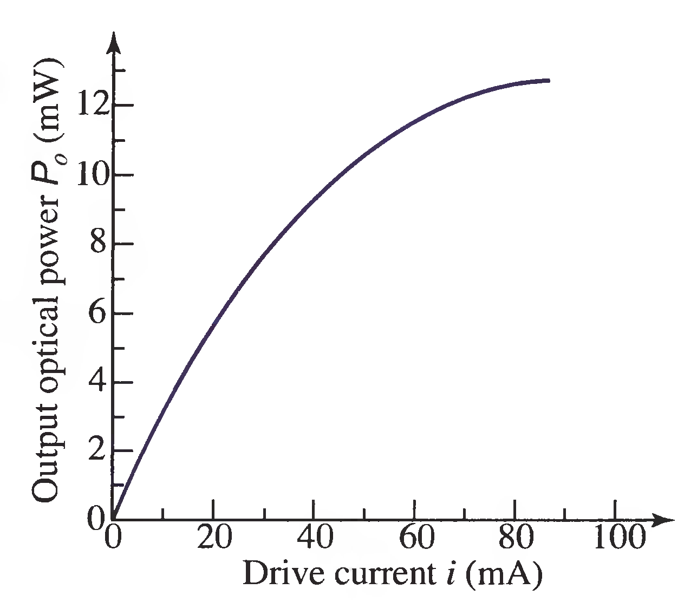
Насыщение чувствительности
← 2 слайда назад:
(1)
постоянна в ограниченном
диапазоне
MQW СД InGaAs/GaN:
λ₀ = 420 нм;
? Внешний
квантовый выход η_{ex}
постоянная
чувствительность

Slide 45
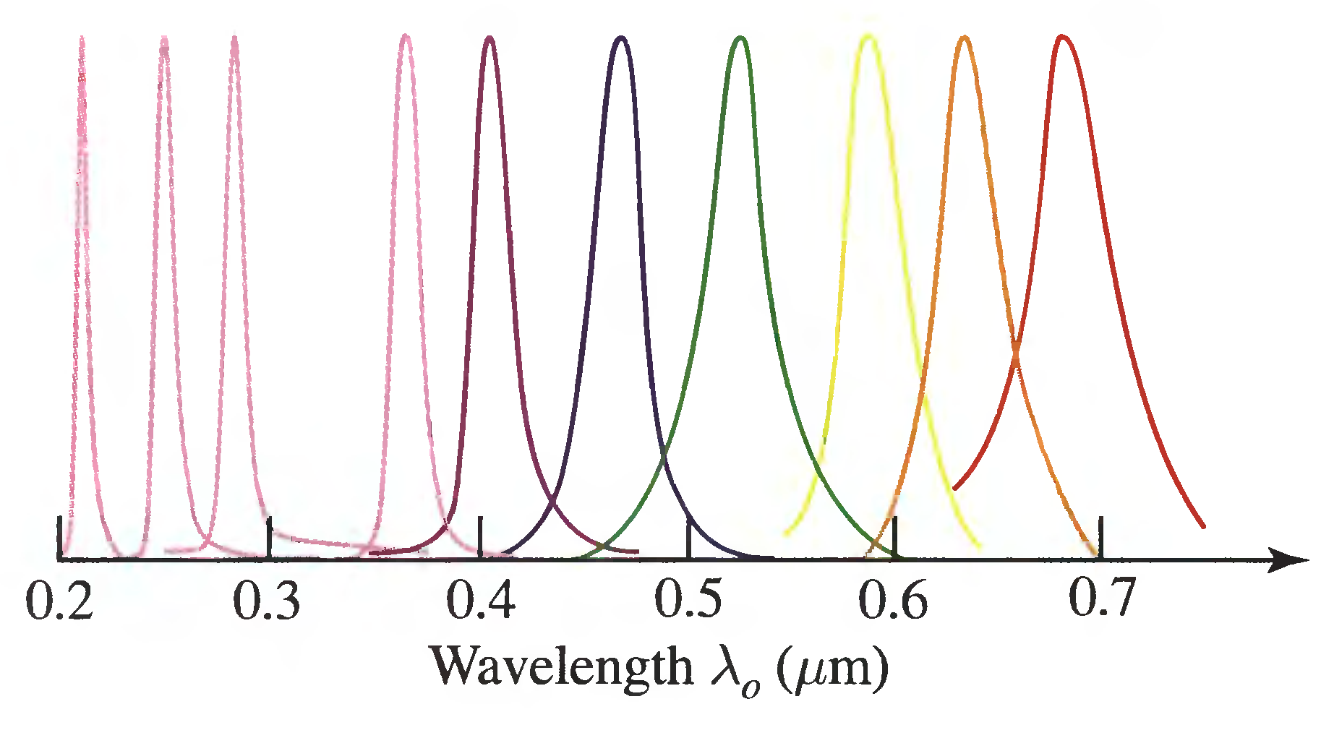
Спектральное распределение
Ширина спектральной линии светодиода:
формула
получена
выше

Slide 46
Время отклика
1. Для «обычных» СД определяется внешней цепью.
2. Для СД, используемых в ТК-системах время отклика принципиально ограничено временем жизни неосновных носителей (потому что именно они вызывают спонтанное излучение).
3. Для RC – цепи, моделирующей СД типичные времена нарастания сигнала τ
составляют 1…50 нс.
Внутренняя квантовая эффективность равна:
Частотный диапазон (3 дБ)
Максимизируют произведение:
,то есть минимизируют время излучательной рекомбинации

Slide 47
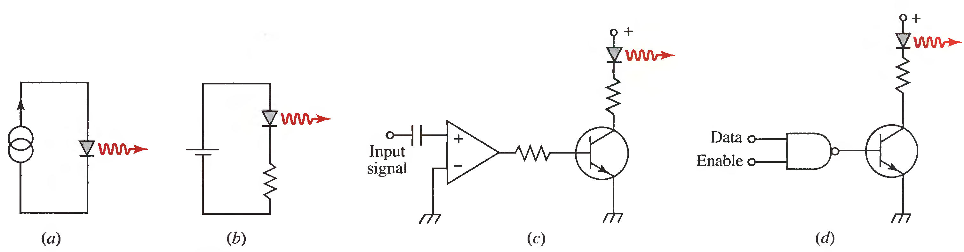
Схемотехнические решения
К этому стремятся:
а) питание от источника тока;
Так на самом деле:
б) источник напряжения + резистор = источник тока;
в) аналоговая модуляция излучаемого света через транзистор;
г) цифровая модуляция транзисторным ключом.
Архитектурное освещение: ШИМ током управляющего транзистора.
Источники любого цвета: параллельное включение нескольких СД разного цвета; цифровое управление током каждого → любой цвет

Slide 48
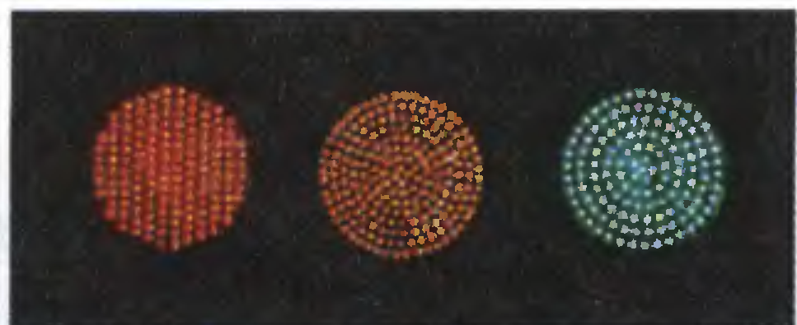
СД: Материалы и конструкции
История:
1950е - открытие материалов A^{III}B^{V}, не существующих в природе (пример ?).
Почему они ценны:
прямозонность (большой внутренний выход);
длительное время жизни.
1962 – первый СД и ЛД на GaAs.
Сегодня:
Тройные и четверные соединения элементов групп III и V:
InGaAsP
AlInGaP
AlInGaN
Светодиодный светофор на A^{III}B^{V}

Slide 49
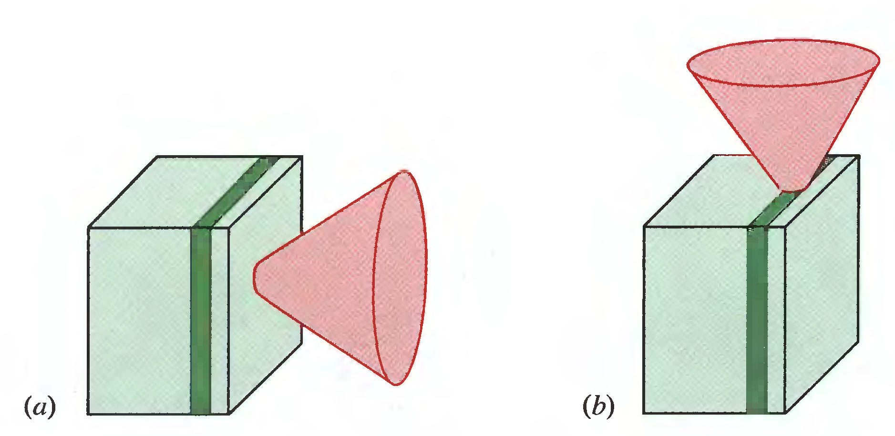
Два типа СД
СД с поверхностным
излучением
СД с торцевым
излучением

Slide 50
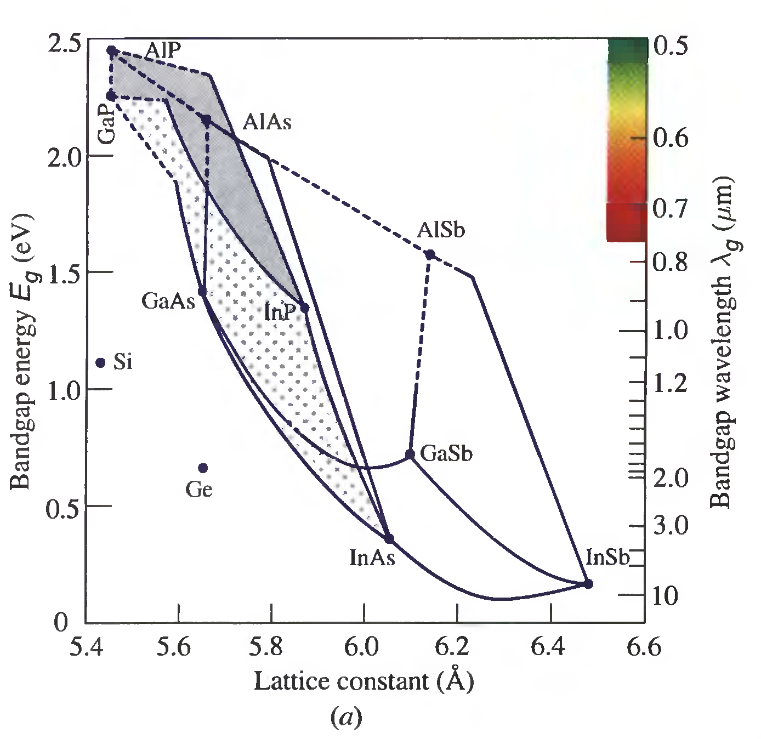
Светодиодные материалы / их излучение

Slide 51

GaAs
Первый (1950),
Наиболее исследованный
Длина излучения: 0.873 нм (ближний ИК)
прибл. длина ЗЗ
GaAs – 0.873 мкм
GaSb – 1.7 мкм
InP - 0.919 мкм
InAs - 3.44 мкм
InSb - 7.29 мкм
Далее сразу были получены:
(газофазная эпитаксия,
жидкофазная эпитаксия)
λ

Slide 52
GaAsP
→ Становятся непрямозонными уже в красной области;
→ Могут излучать до желтого цвета, если добавить N;
GaAsP: N; GaAs: N (N забирает на себя импульс при непрямых переходах);
→Низкий внешний кв. выход:
η_{ex} = 0.02 … 0.5% в том числе из-за большого рассогласования решеток;
СД на основе GaAs, GaAsP, GaAsP:N, GaP:N дешевые.
применяются для дистанционного управления и индикации в быту.
GaAs_{1-x}P_{x}
λ

Slide 53
GaAsP
→ Становятся непрямозонными уже в красной области;
→ Могут излучать до желтого цвета, если добавить N;
GaAsP: N; GaAs: N (N забирает на себя импульс при непрямых переходах);
→Низкий внешний кв. выход:
η_{ex} = 0.02 … 0.5% в том числе из-за большого рассогласования решеток;
СД на основе GaAs, GaAsP, GaAsP:N, GaP:N дешевые.
применяются для дистанционного управления в быту и в качестве индикаторов.
GaAs_{1-x}P_{x}
λ

Slide 54
InGaAsP
Длина запрещенной зоны:
0.549 мкм < λ < 3.44 мкм;
(GaP) (InAs)
Можно добиться значений x и y, при которых 4-е соединение lattice-matched to InP (но только для части длин);
Применяются: СД для ближней связи с низкой битовой скоростью передачи (λ = 1330 нм);
Дешевые, применяются в быту.
In_{1-x}Ga_{x}As_{1-y}P_{y}
0.549 мкм < l < 3.44 мкм;
λ

Slide 55
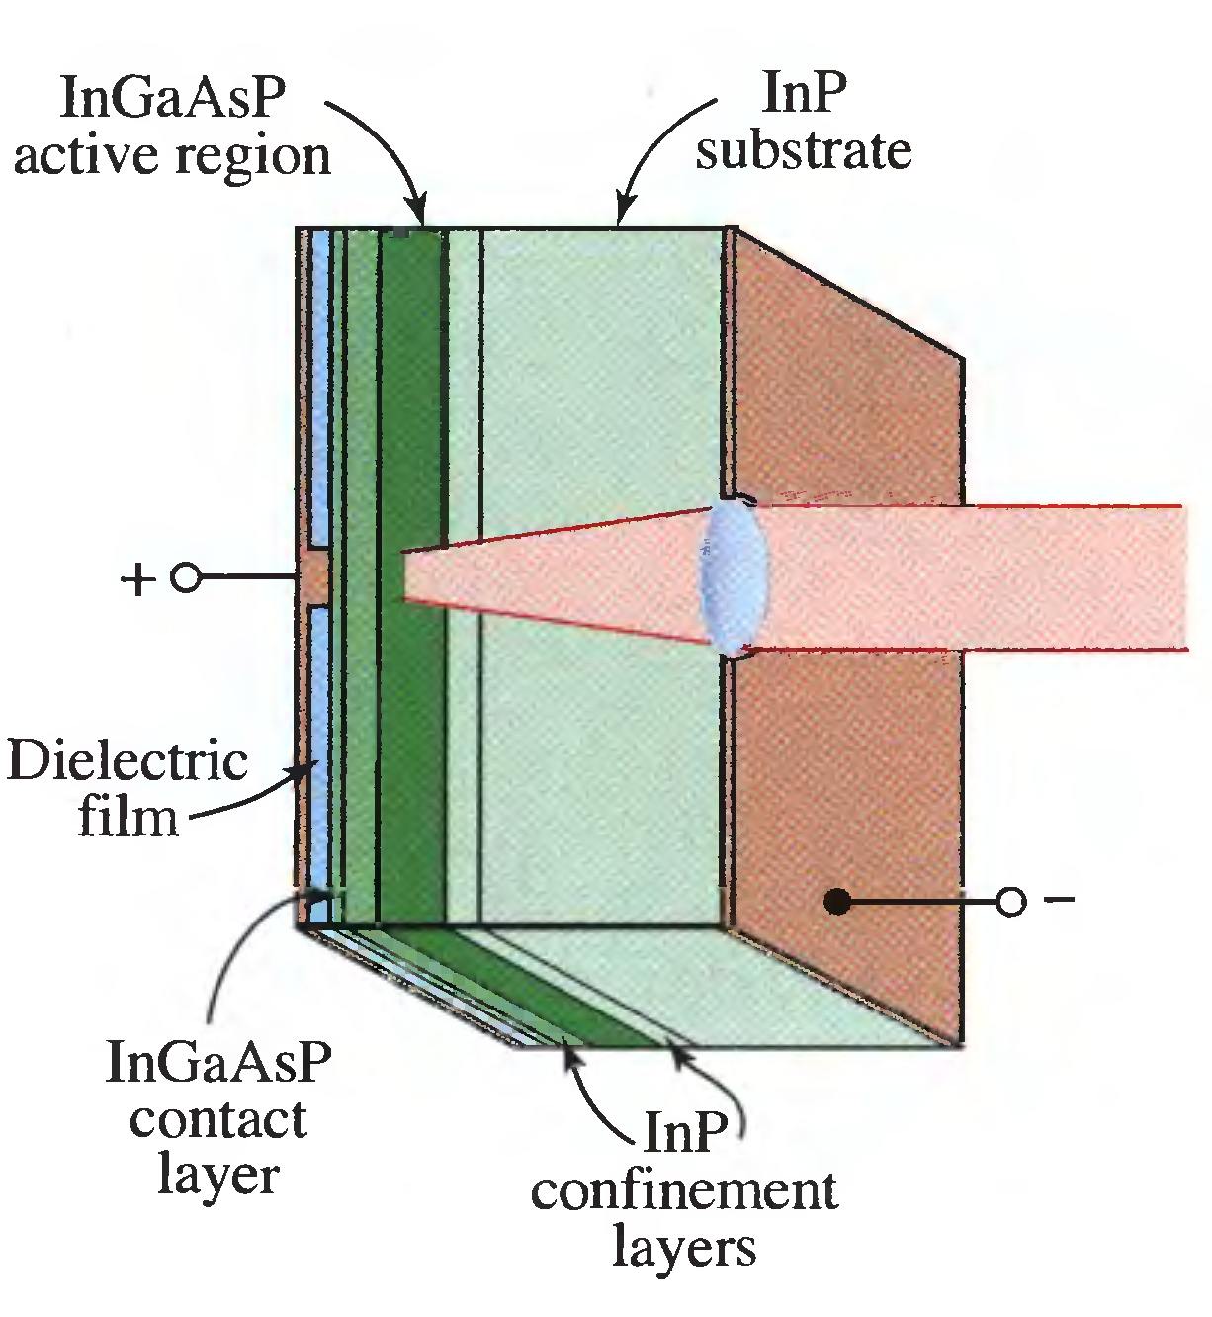
СД на InGaAsP
Тип: т.н. “Saul-Lee-Burrus”
СД, который применяется в оптоволоконных линиях связи (λ = 1.3 мкм);
→ Рабочая область согласована по постоянной решетки с InP;
→ Тип монтажа: flip-chip;
→ Интегрированная линза улучшает связь с линией передачи.

Slide 56
AlGaAs
AlxGa1-xAs:
прямозонный в ИК и ближнем красном диапазоне;
прекрасное согласование постоянных решетки;
(как следствие) высокая яркость;
часть применяются в виде Al1-xGaxAs/Al1-yGayAs двойной гетероструктуры;
Недостатки: ограниченное время эксплуатации в связи с окислением и коррозией (когда Al мало).

Slide 57
AlInGaP
(Al_{x}Ga_{1-x})_{y}In_{1-y}P
Прямозонный в широком диапазоне ИК и видимого света;
Согласован по постоянной решетки с GaAs для состава: (Al_{x}Ga_{1-x})_{0,5}In_{0,5}P, например (х=0) In_{0,5}Ga_{0,5}P имеет длину ЗЗ = 650 нм и применяется в лазерных указках и DVD-плеерах.
Применяется там, где нужна большая яркость: светофоры, вывески, указатели: цвет: желтый, оранжевый, красный.

Slide 58
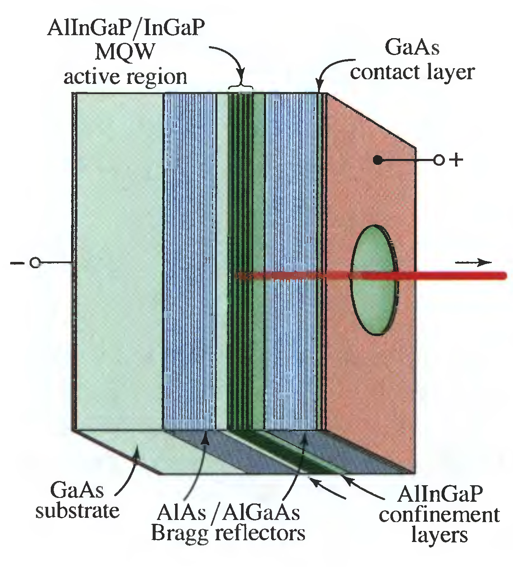
СД на AlInGaP для ОВЛС
Квантовый выход повышается за счет:
использование множественных квантовых ям в рабочей области;
микрорезонаторы → уменьшить частотную полосу и ограничить направление распространения (здесь они выполнены в виде зеркал Брэгга, выполненных из AlAs/AlGaAs слоев, которые в этом диапазоне (600-650 нм) прозрачны).
Линза улучшает оптический контакт с волокном.

Slide 59
GaN

Slide 60
InGaN

Slide 61
AlGaN

Slide 62
AlInGaN

Slide 63
источники белого света

Slide 64
Органические СД

